Slide 1
第4单元 多层感知器
（一）导入
人工智能的研究者为了模拟人类的认知，提出了不同的模型。人工神经网络是人工智能中非常重要的一个学派——连接主义最为广泛使用的模型。
在传统上，基于规则的符号主义学派认为，人类的认知是基于信息中的模式；而这些模式可以被表示成为符号，并可以通过操作这些符号，显式地使用逻辑规则进行计算与推理。

Slide 2
多层感知器
（一）导入
而基于统计的连接主义的模型将认知所需的功能属性结合到模型中来，通过模拟生物神经网络的信息处理方式来构建具有认知功能的模型。类似于生物神经元与神经网络，这类模型具有三个特点：
拥有处理信号的基础单元
处理单元之间以并行方式连接
处理单元之间的连接是有权重的
这一类模型被称为人工神经网络，多层感知器是最为简单的一种。

Slide 3
本单元要点
多层感知器的相关基础概念
单层感知器和多层感知器
BP神经网络
Dropout正则化
批标准化

Slide 4
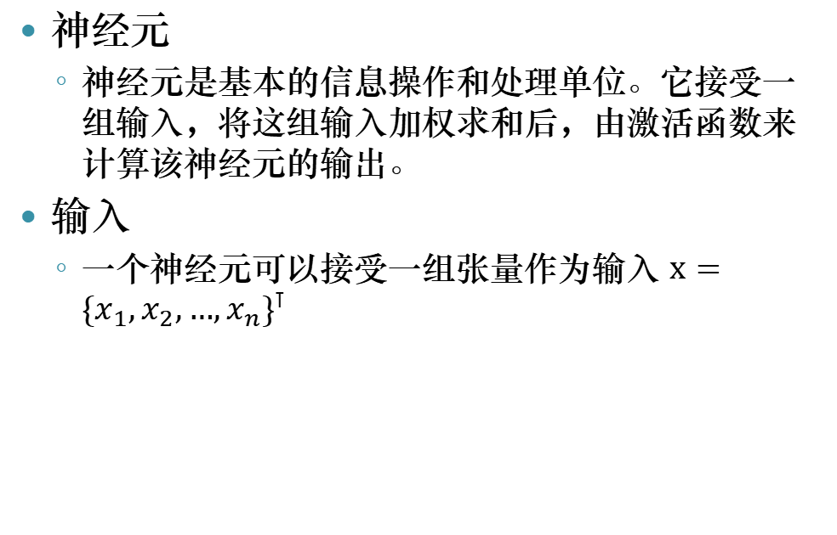
基础概念
神经元
神经元是基本的信息操作和处理单位。它接受一组输入，将这组输入加权求和后，由激活函数来计算该神经元的输出。
输入
一个神经元可以接受一组张量作为输入 $x={\{x_{1},x_{2},…,x_{n}\}}^{⊺}$

Slide 5
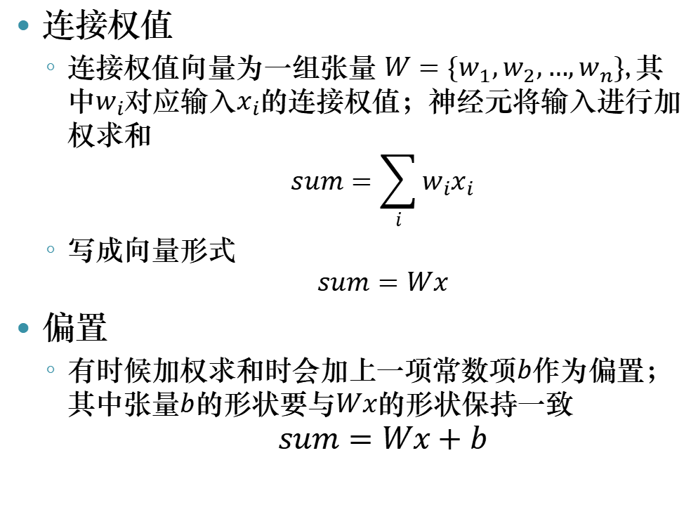
基础概念
连接权值
连接权值向量为一组张量 $W=\{w_{1},w_{2},…,w_{n}\}$, 其中$w_{i}$对应输入$x_{i}$的连接权值；神经元将输入进行加权求和
$$sum=\sum_{i}{w_{i}x_{i}}$$
写成向量形式
$$sum=Wx$$
偏置
有时候加权求和时会加上一项常数项$b$作为偏置；其中张量$b$的形状要与$Wx$的形状保持一致
$$sum=Wx+b$$

Slide 6
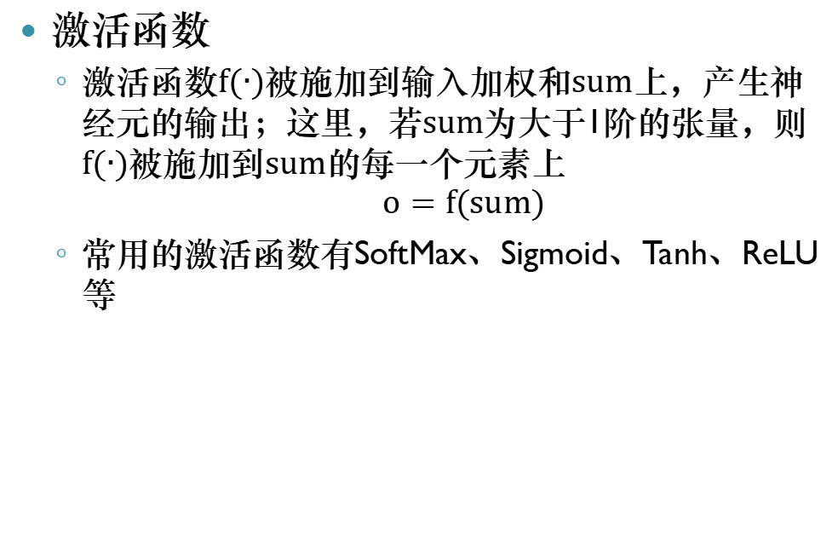
基础概念
激活函数
激活函数$f(∙)$被施加到输入加权和$sum$上，产生神经元的输出；这里，若$sum$为大于1阶的张量，则$f(∙)$被施加到$sum$的每一个元素上
$$o=f(sum)$$
常用的激活函数有SoftMax、Sigmoid、Tanh、ReLU等

Slide 7
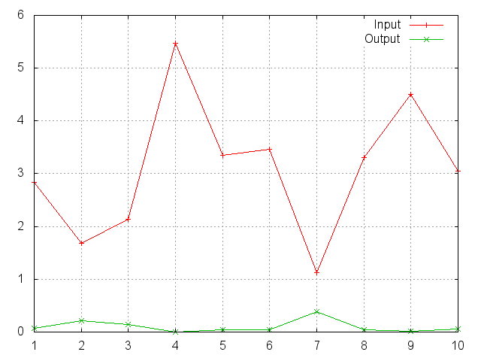

基础概念
SoftMax
SoftMax适用于多元分类问题，作用是将分别代表$n$个类的$n$个标量归一化，得到这$n$个类的概率分布：
$$softmax\left(x_{i}\right)=\frac{exp⁡(x_{i})}{\sum_{j}{exp⁡(x_{j})}}$$

Slide 8
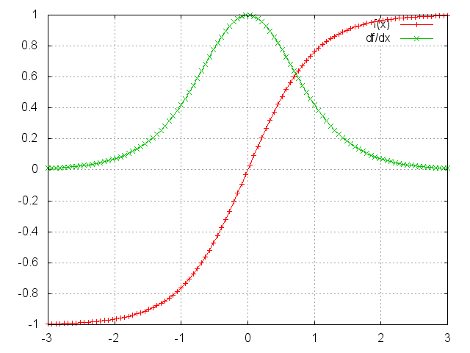

基础概念
Sigmoid
Sigmoid通常为logistic函数。适用于二元分类问题，是SoftMax的二元版本：
$$σ\left(x\right)=\frac{1}{1+exp⁡(−x)}$$

Slide 9
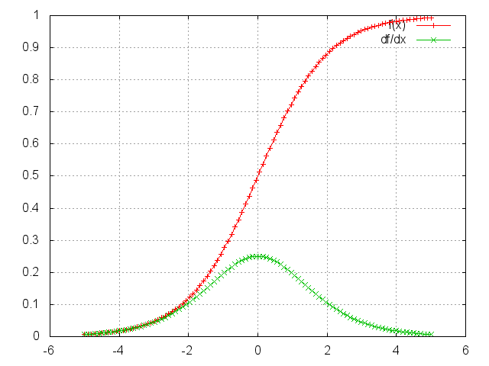

基础概念
Sigmoid
Tanh为logistic函数的变体：
$$\tanh\left(x\right)=\frac{2σ\left(x\right)−1}{2σ^{2}(x)−2σ(x)+1}$$

Slide 10
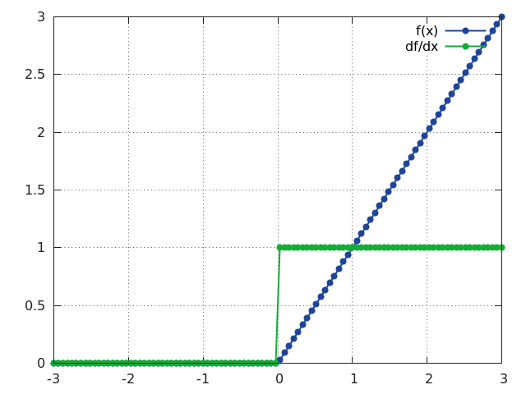

基础概念
Sigmoid
ReLU即修正线性单元。根据公式，ReLU具备引导适度稀疏的能力；且不会出现梯度消失的问题：
$$ReLU\left(x\right)=max⁡(0,x)$$

Slide 11

基础概念
输出
激活函数的输出$o$即为神经元的输出。一个神经元可以有多个输出$o_{1},o_{2},…,o_{m}$对应于不同的激活函数$f_{1},f_{2},…,f_{m}$

Slide 12
基础概念
神经网络
神经网络是一个有向图，以神经元为顶点，神经元的输入为顶点的入边，神经元的输出为顶点的出边。因此神经网络实际上是一个计算图，直观地展示了一系列对数据进行计算操作的过程。
神经网络是一个端到端的系统，这个系统接受一定形式的数据作为输入，经过系统内的一系列计算操作后，给出一定形式的数据作为输出；系统内的运算可以被视为一个黑箱子，这与人类的认知在一定程度上具有相似性。
通常地，为了直观起见，人们对神经网络中的各顶点进行了层次划分。

Slide 13
基础概念
输入层
接受来自网络外部的数据的顶点，组成输入层。
输出层
向网络外部输出数据的顶点，组成输出层。
隐藏层
除了输入层和输出层以外的其他层，均为隐藏层。

Slide 14
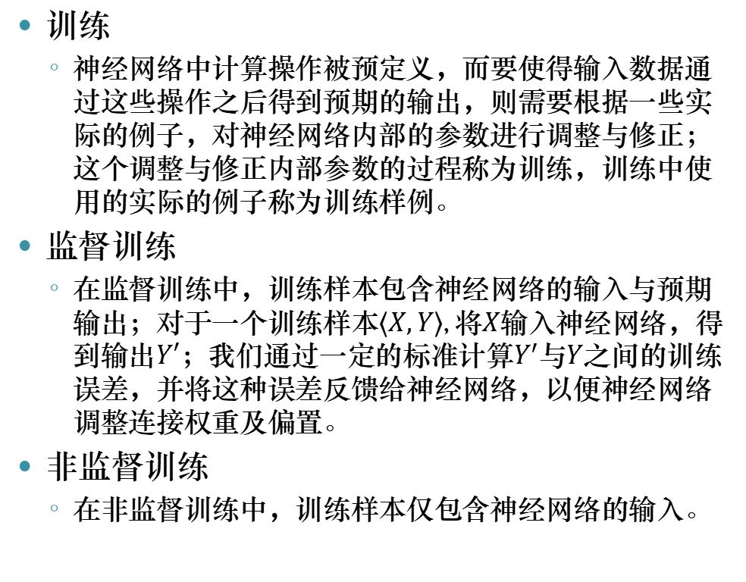
基础概念
训练
神经网络中计算操作被预定义，而要使得输入数据通过这些操作之后得到预期的输出，则需要根据一些实际的例子，对神经网络内部的参数进行调整与修正；这个调整与修正内部参数的过程称为训练，训练中使用的实际的例子称为训练样例。
监督训练
在监督训练中，训练样本包含神经网络的输入与预期输出；对于一个训练样本$〈X,Y〉$, 将$X$输入神经网络，得到输出$Y′$；我们通过一定的标准计算$Y^{′}$与$Y$之间的训练误差，并将这种误差反馈给神经网络，以便神经网络调整连接权重及偏置。
非监督训练
在非监督训练中，训练样本仅包含神经网络的输入。

Slide 15
感知器
感知器的概念由Rosenblatt Frank在1957提出，是一种监督训练的二元分类器。

Slide 16
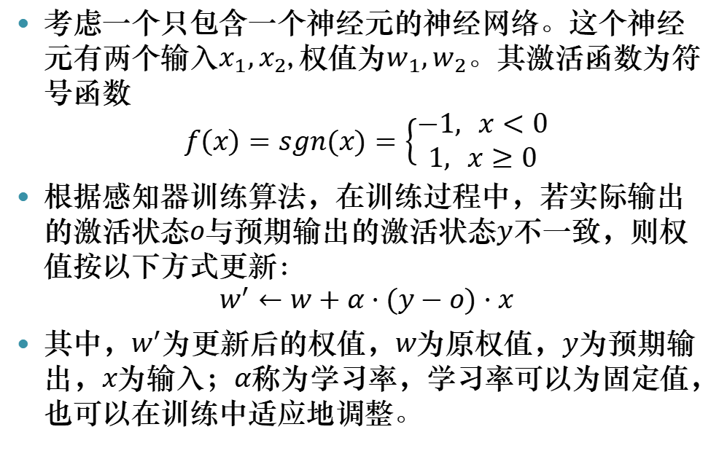
单层感知器
考虑一个只包含一个神经元的神经网络。这个神经元有两个输入$x_{1},x_{2}$, 权值为$w_{1},w_{2}$。其激活函数为符号函数
$$f\left(x\right)=sgn(x)=\left\{\begin{aligned}−1, &x<0 \\ 1, &x≥0\end{aligned}\right.$$
根据感知器训练算法，在训练过程中，若实际输出的激活状态$o$与预期输出的激活状态$y$不一致，则权值按以下方式更新：
$$w^{′}←w+α⋅(y−o)⋅x$$
其中，$w^{′}$为更新后的权值，$w$为原权值，$y$为预期输出，$x$为输入；$α$称为学习率，学习率可以为固定值，也可以在训练中适应地调整。

Slide 17
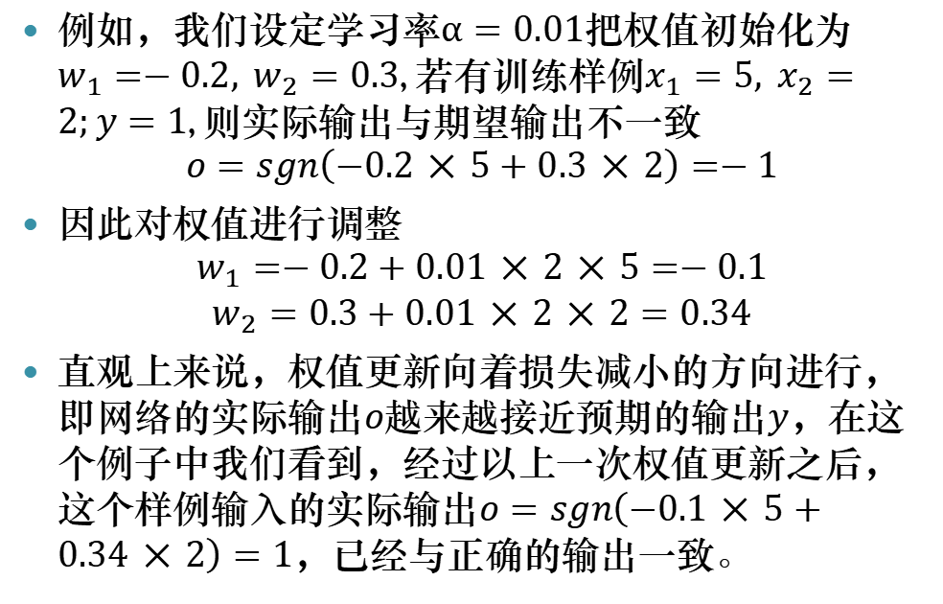
单层感知器
例如，我们设定学习率$α=0.01$把权值初始化为$w_{1}=−0.2, w_{2}=0.3$, 若有训练样例$x_{1}=5, x_{2}=2;y=1$, 则实际输出与期望输出不一致
$$o=sgn\left(−0.2×5+0.3×2\right)=−1$$
因此对权值进行调整
$$w_{1}=−0.2+0.01×2×5=−0.1$$
$$w_{2}=0.3+0.01×2×2=0.34$$
直观上来说，权值更新向着损失减小的方向进行，即网络的实际输出$o$越来越接近预期的输出$y$，在这个例子中我们看到，经过以上一次权值更新之后，这个样例输入的实际输出$o=sgn\left(−0.1×5+0.34×2\right)=1$，已经与正确的输出一致。

Slide 18
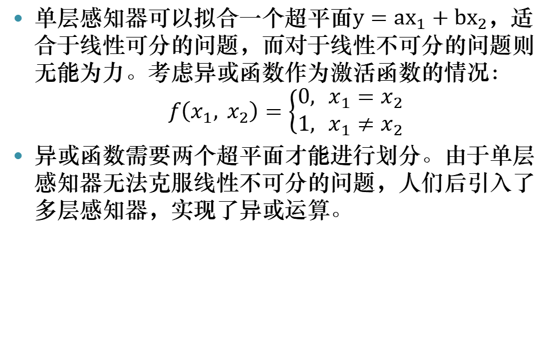
多层感知器
单层感知器可以拟合一个超平面$y=ax_{1}+bx_{2}$，适合于线性可分的问题，而对于线性不可分的问题则无能为力。考虑异或函数作为激活函数的情况：
$$f\left(x_{1}, x_{2}\right)=\left\{\begin{aligned}0, &x_{1}=x_{2} \\ 1, &x_{1}≠x_{2}\end{aligned}\right.$$
异或函数需要两个超平面才能进行划分。由于单层感知器无法克服线性不可分的问题，人们后引入了多层感知器，实现了异或运算。

Slide 19

多层感知器
图中的隐藏层神经元$h_{1}, h_{2}$相当于两个感知器，分别构造两个超平面中的一个。

Slide 20
BP神经网络
在多层感知器被引入的同时，也引入了一个新的问题：由于隐藏层的预期输出并没有在训练样例中给出，隐藏层结点的误差无法像单层感知器那样直接计算得到。
为了解决这个问题，后向传播算法被引入，其核心思想是将误差由输出层向前层后向传播，利用后一层的误差来估计前一层的误差。后向传播算法由Henry J. Kelley在1960 和Arthur E. Bryson在1961分别提出。使用后向传播算法训练的网络称为BP神经网络。

Slide 21
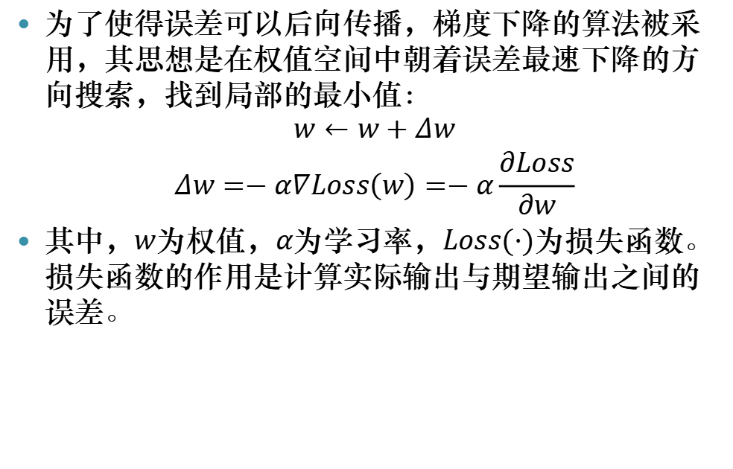
梯度下降
为了使得误差可以后向传播，梯度下降的算法被采用，其思想是在权值空间中朝着误差最速下降的方向搜索，找到局部的最小值：
$$w←w+Δw$$
$$Δw=−α∇Loss\left(w\right)=−α\frac{∂Loss}{∂w}$$
其中，$w$为权值，$α$为学习率，$Loss(⋅)$为损失函数。损失函数的作用是计算实际输出与期望输出之间的误差。

Slide 22
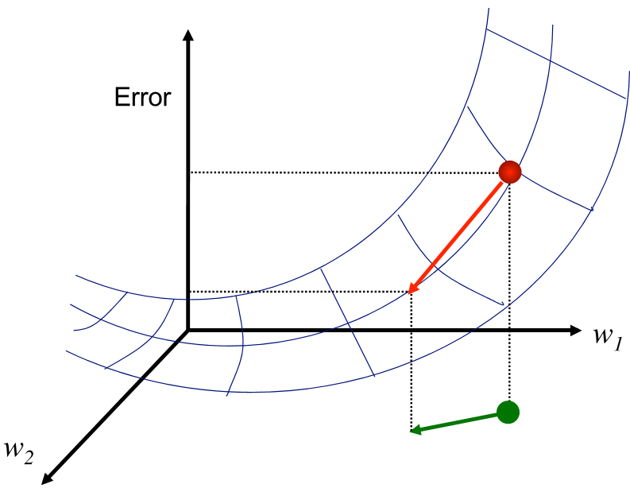
梯度下降

Slide 23
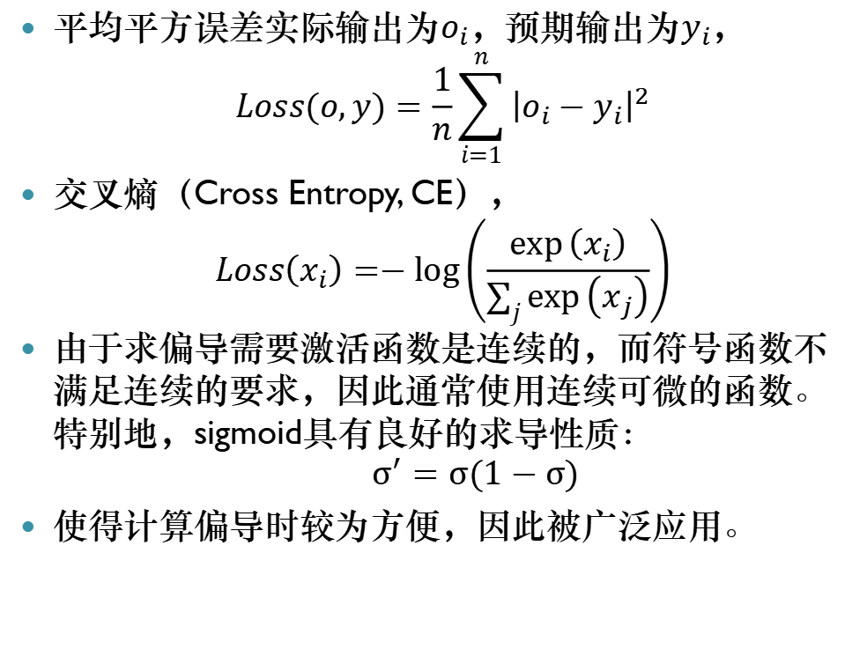
梯度下降
平均平方误差实际输出为$o_{i}$，预期输出为$y_{i}$，
$$Loss(o,y)=\frac{1}{n}\sum_{i=1}^{n}{{\left|o_{i}−y_{i}\right|}^{2}}$$
交叉熵（Cross Entropy, CE），
$$Loss\left(x_{i}\right)=−log\left(\frac{\exp\left(x_{i}\right)}{\sum_{j}{\exp\left(x_{j}\right)}}\right)$$
由于求偏导需要激活函数是连续的，而符号函数不满足连续的要求，因此通常使用连续可微的函数。特别地，sigmoid具有良好的求导性质： $$σ^{′}=σ(1−σ)$$
使得计算偏导时较为方便，因此被广泛应用。

Slide 24
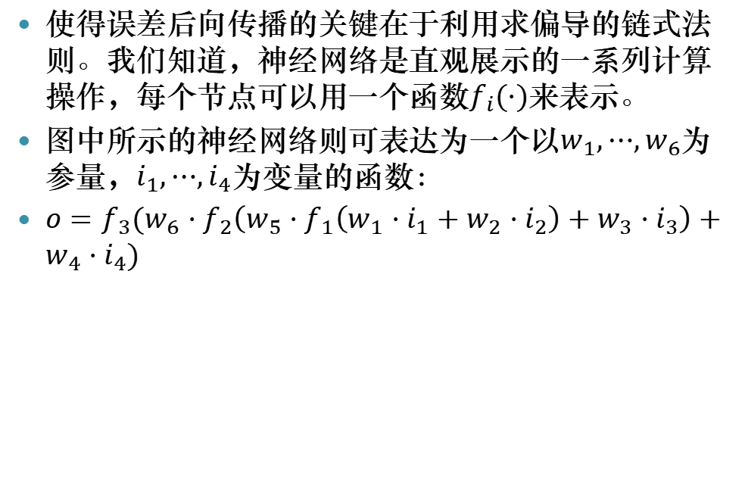
后向传播
使得误差后向传播的关键在于利用求偏导的链式法则。我们知道，神经网络是直观展示的一系列计算操作，每个节点可以用一个函数$f_{i}(⋅)$来表示。
图中所示的神经网络则可表达为一个以$w_{1},⋯,w_{6}$为参量，$i_{1},⋯,i_{4}$为变量的函数：
$o=f_{3}(w_{6}⋅f_{2}\left(w_{5}⋅f_{1}\left(w_{1}⋅i_{1}+w_{2}⋅i_{2}\right)+w_{3}⋅i_{3}\right)+w_{4}⋅i_{4})$

Slide 25
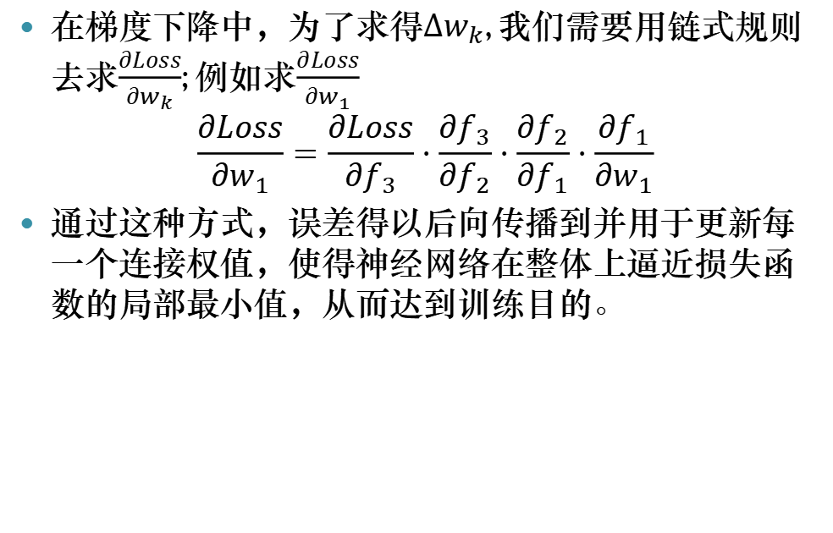
后向传播
在梯度下降中，为了求得$Δw_{k}$, 我们需要用链式规则去求$\frac{∂Loss}{∂w_{k}}$; 例如求$\frac{∂Loss}{∂w_{1}}$
$$\frac{∂Loss}{∂w_{1}}=\frac{∂Loss}{∂f_{3}}⋅\frac{∂f_{3}}{∂f_{2}}⋅\frac{∂f_{2}}{∂f_{1}}⋅\frac{∂f_{1}}{∂w_{1}}$$
通过这种方式，误差得以后向传播到并用于更新每一个连接权值，使得神经网络在整体上逼近损失函数的局部最小值，从而达到训练目的。

Slide 26
Dropout正则化
Dropout是一种正则化技术，通过防止特征的协同适应，可用于减少神经网络中的过拟合。Dropout的效果非常好，实现简单且不会降低网络速度，被广泛使用。
特征的协同适应指的是在训练模型时，共同训练的神经元为了相互弥补错误，而相互关联的现象，在神经网络中这种现象会变得尤其复杂。协同适应会转而导致模型的过度拟合，因为协同适应的现象并不会泛化未曾见过的数据。Dropout从解决特征间的协同适应入手，有效地控制了神经网络的过拟合。

Slide 27
Dropout正则化
ropout在每次训练中，按照一定概率 p 随机的抑制一些神经元的更新，相应地，按照概率 1−p 保留一些神经元的更新。当神经元被抑制时，它的前向结果被置为0，而不管相应的权重和输入数据的数值大小。被抑制的神经元在后向传播中，也不会更新相应权重，也就是说被抑制的神经元在前向和后向中都不起任何作用。通过随机的抑制一部分神经元，可以有效防止特征的相互适应。

Slide 28
Dropout正则化
Dropout的实现方法非常简单，参考如下代码，第3行生成了一个随机数矩阵activations，表示神经网络中隐含层的激活值，第4-5行构建了一个参数 p=0.5 伯努利分布，并从中采样一个由伯努利变量组成的掩码矩阵mask，伯努利变量是只有0和1两种取值可能性的离散变量。第6行将mask和activations逐元素相乘，mask中数值为0的变量会将相应的激活值置为0，从而这一激活值无论它本来的数值多大都不会参与到当前网络中更深层的计算，而mask中数值为1的变量则会保留相应的激活值。

Slide 29
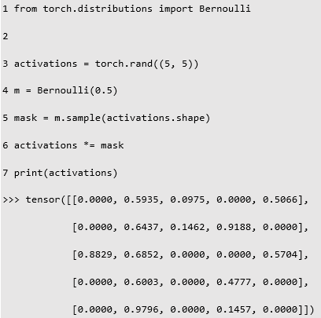
Dropout正则化

Slide 30
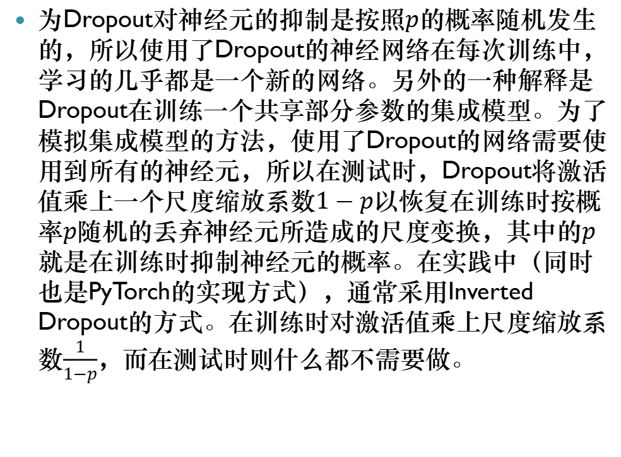
Dropout正则化
为Dropout对神经元的抑制是按照$p$的概率随机发生的，所以使用了Dropout的神经网络在每次训练中，学习的几乎都是一个新的网络。另外的一种解释是Dropout在训练一个共享部分参数的集成模型。为了模拟集成模型的方法，使用了Dropout的网络需要使用到所有的神经元，所以在测试时，Dropout将激活值乘上一个尺度缩放系数$1−p$以恢复在训练时按概率$p$随机的丢弃神经元所造成的尺度变换，其中的$p$就是在训练时抑制神经元的概率。在实践中（同时也是PyTorch的实现方式），通常采用Inverted Dropout的方式。在训练时对激活值乘上尺度缩放系数$\frac{1}{1−p}$，而在测试时则什么都不需要做。

Slide 31
Dropout正则化
Dropout会在训练和测试时做出不同的行为，PyTorch的torch.nn.Module提供了train方法和eval方法，通过调用这两个方法就可以将网络设置为训练模式或测试模式，这两个方法只对Dropout这种训练和测试不一致的网络层起作用，而不影响其他的网络层，后面介绍的BatchNormalization也是训练和测试步骤不同的网络层。

Slide 32
批标准化
在训练神经网络时，往往需要标准化输入数据，使得网络的训练更加快速和有效，然而SGD等学习算法会在训练中不断改变网络的参数，隐含层的激活值的分布会因此发生变化，而这一种变化就称为内协变量偏移。
为了减轻ICS问题，批标准化固定激活函数的输入变量的均值和方差，使得网络的训练更快。除了加速训练这一优势，批标准化还具备其他功能：首先，应用了批标准化的神经网络在反向传播中有着非常好的梯度流。不仅如此，批标准化还具有正则化的作用。最后，批标准化让深度神经网络使用饱和非线性函数成为可能。

Slide 33
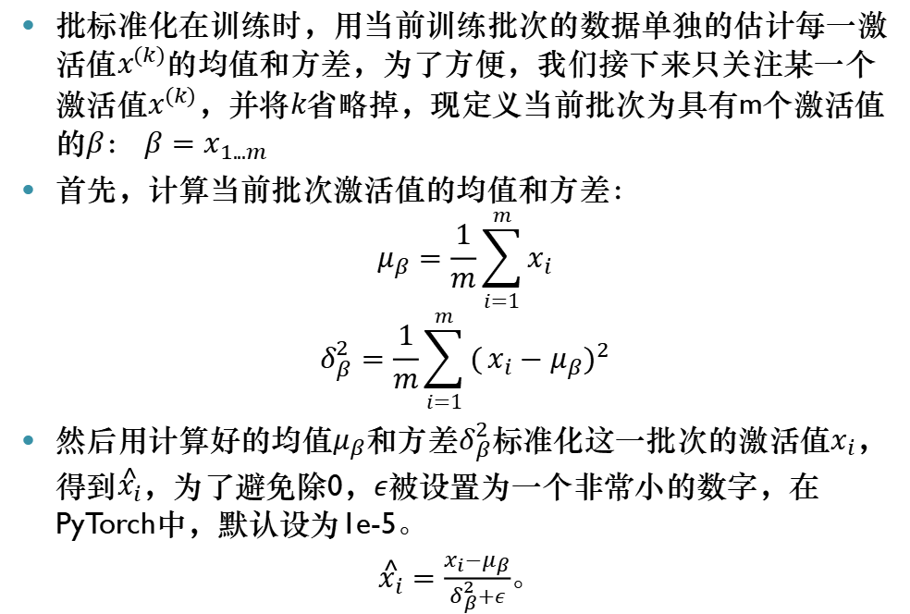
批标准化的实现方式
批标准化在训练时，用当前训练批次的数据单独的估计每一激活值$x^{(k)}$的均值和方差，为了方便，我们接下来只关注某一个激活值$x^{(k)}$，并将$k$省略掉，现定义当前批次为具有m个激活值的$β$： $β=x_{1...m}$
首先，计算当前批次激活值的均值和方差：
$$μ_{β}=\frac{1}{m}\sum_{i=1}^{m}{x_{i}}$$
$$δ_{β}^{2}=\frac{1}{m}\sum_{i=1}^{m}{(}x_{i}−μ_{β})^{2}$$
然后用计算好的均值$μ_{β}$和方差$δ_{β}^{2}$标准化这一批次的激活值$x_{i}$，得到$\overset{^}{x_{i}}$，为了避免除0，$ε$被设置为一个非常小的数字，在PyTorch中，默认设为1e-5。
$\overset{^}{x_{i}}=\frac{x_{i}−μ_{β}}{δ_{β}^{2}+ε}$。

Slide 34
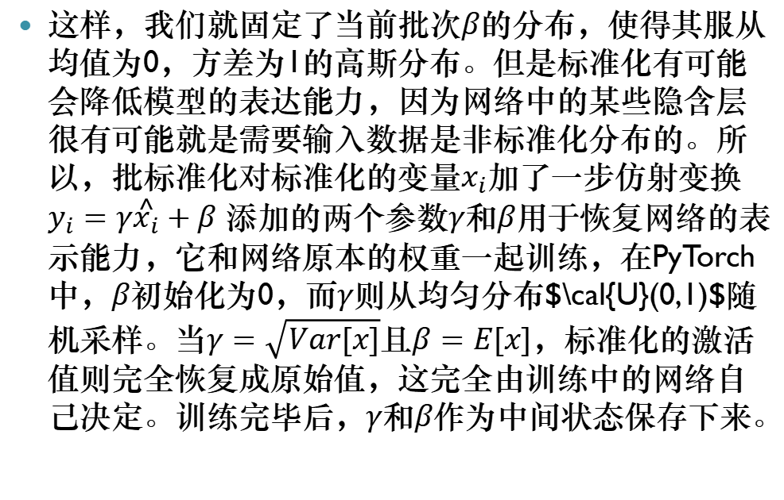
批标准化的实现方式
这样，我们就固定了当前批次$β$的分布，使得其服从均值为0，方差为1的高斯分布。但是标准化有可能会降低模型的表达能力，因为网络中的某些隐含层很有可能就是需要输入数据是非标准化分布的。所以，批标准化对标准化的变量$x_{i}$加了一步仿射变换 $y_{i}=γ\overset{^}{x_{i}}+β$ 添加的两个参数$γ$和$β$用于恢复网络的表示能力，它和网络原本的权重一起训练，在PyTorch中，$β$初始化为0，而$γ$则从均匀分布$\cal{U}(0,1)$随机采样。当$γ=\sqrt{Var[x]}$且$β=E[x]$，标准化的激活值则完全恢复成原始值，这完全由训练中的网络自己决定。训练完毕后，$γ$和$β$作为中间状态保存下来。

Slide 35
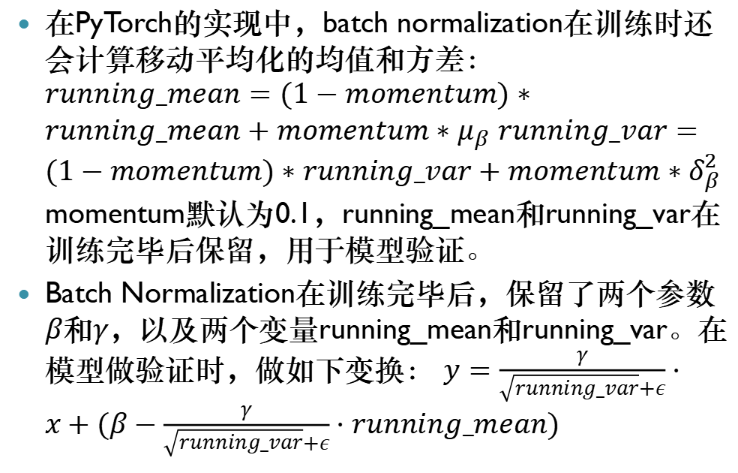
批标准化的实现方式
在PyTorch的实现中，batch normalization在训练时还会计算移动平均化的均值和方差： $running_mean=(1−momentum)∗running_mean+momentum∗μ_{β}$ $running_var=(1−momentum)∗running_var+momentum∗δ_{β}^{2}$ momentum默认为0.1，running_mean和running_var在训练完毕后保留，用于模型验证。
Batch Normalization在训练完毕后，保留了两个参数$β$和$γ$，以及两个变量running_mean和running_var。在模型做验证时，做如下变换： $y=\frac{γ}{\sqrt{running_var}+ε}⋅x+(β−\frac{γ}{\sqrt{running_var}+ε}⋅running_mean)$

Slide 36
批标准化的使用方法
在PyTorch中，torch.nn.BatchNorm1d提供了批标准化的实现，同样地，它也被当作神经网络中的层使用。它有两个十分关键的参数，num_features确定特征的数量，affine决定批标准化是否使用仿射映射。
下面的代码第4行实例化了一个BatchNorm1d对象，将模型的两个中间变量running_mean和running_var初始化为5维的向量。第5-6行打印了这两个变量的数据。第9-11行从标准高斯分布采样了一些数据然后提供给批标准化层。第14-15行打印了变化后的running_mean和running_var。第17-24行验证了如果我们将模型设置为eval模式，这两个变量不会发生任何变化。

Slide 37
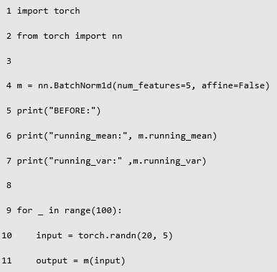
批标准化的使用方法

Slide 38
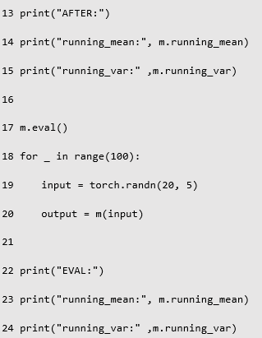
批标准化的使用方法

Slide 39
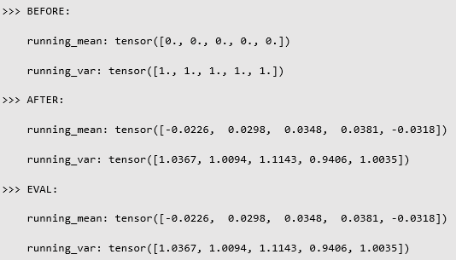
批标准化的使用方法

Slide 40
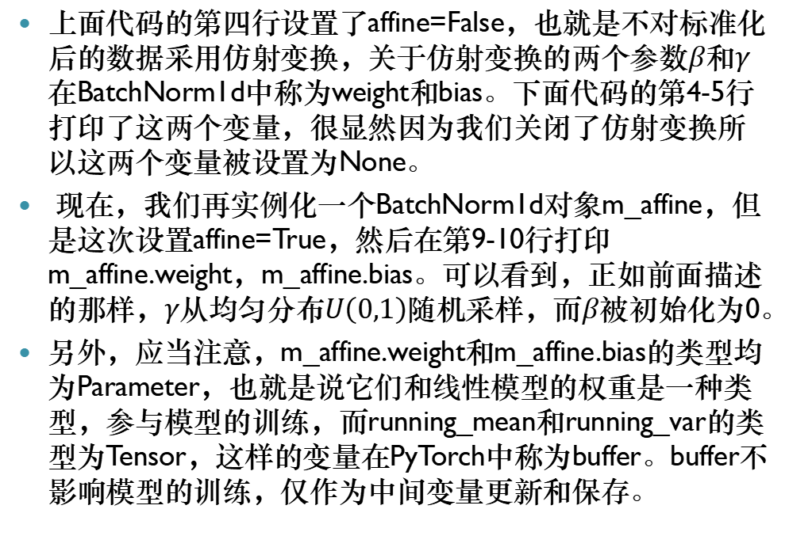
批标准化的使用方法
上面代码的第四行设置了affine=False，也就是不对标准化后的数据采用仿射变换，关于仿射变换的两个参数$β$和$γ$在BatchNorm1d中称为weight和bias。下面代码的第4-5行打印了这两个变量，很显然因为我们关闭了仿射变换所以这两个变量被设置为None。
现在，我们再实例化一个BatchNorm1d对象m_affine，但是这次设置affine=True，然后在第9-10行打印m_affine.weight，m_affine.bias。可以看到，正如前面描述的那样，$γ$从均匀分布$U\left(0,1\right)$随机采样，而$β$被初始化为0。
另外，应当注意，m_affine.weight和m_affine.bias的类型均为Parameter，也就是说它们和线性模型的权重是一种类型，参与模型的训练，而running_mean和running_var的类型为Tensor，这样的变量在PyTorch中称为buffer。buffer不影响模型的训练，仅作为中间变量更新和保存。

Slide 41
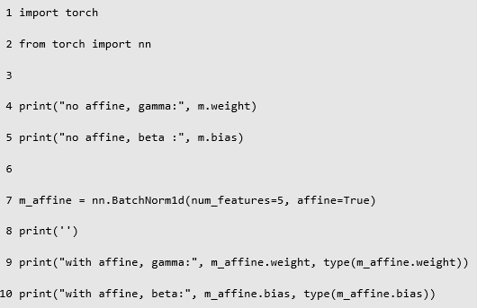
批标准化的使用方法

Slide 42
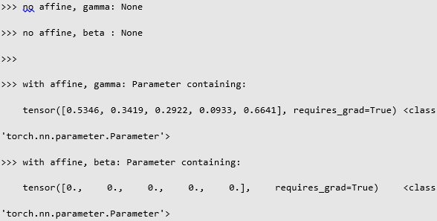
批标准化的使用方法

Slide 43
小结
感知器模型可以算得上是深度学习的基石。最初的单层感知器模型就是为了模拟人脑神经元提出的，但是就连异或运算都无法模拟。经过多年的研究，人们终于提出了多层感知器模型，用于拟合任意函数。结合高效的BP算法，神经网络终于诞生。尽管目前看来，BP神经网络已经无法胜任许多工作，但是从发展的角度来看，BP神经网络仍是学习深度学习不可不知的重要部分。本章的最后两节介绍了常用的训练技巧，这些技巧可以有效地提升模型表现，避免过拟合。

Slide 44
The End
谢谢！

